Slide 1
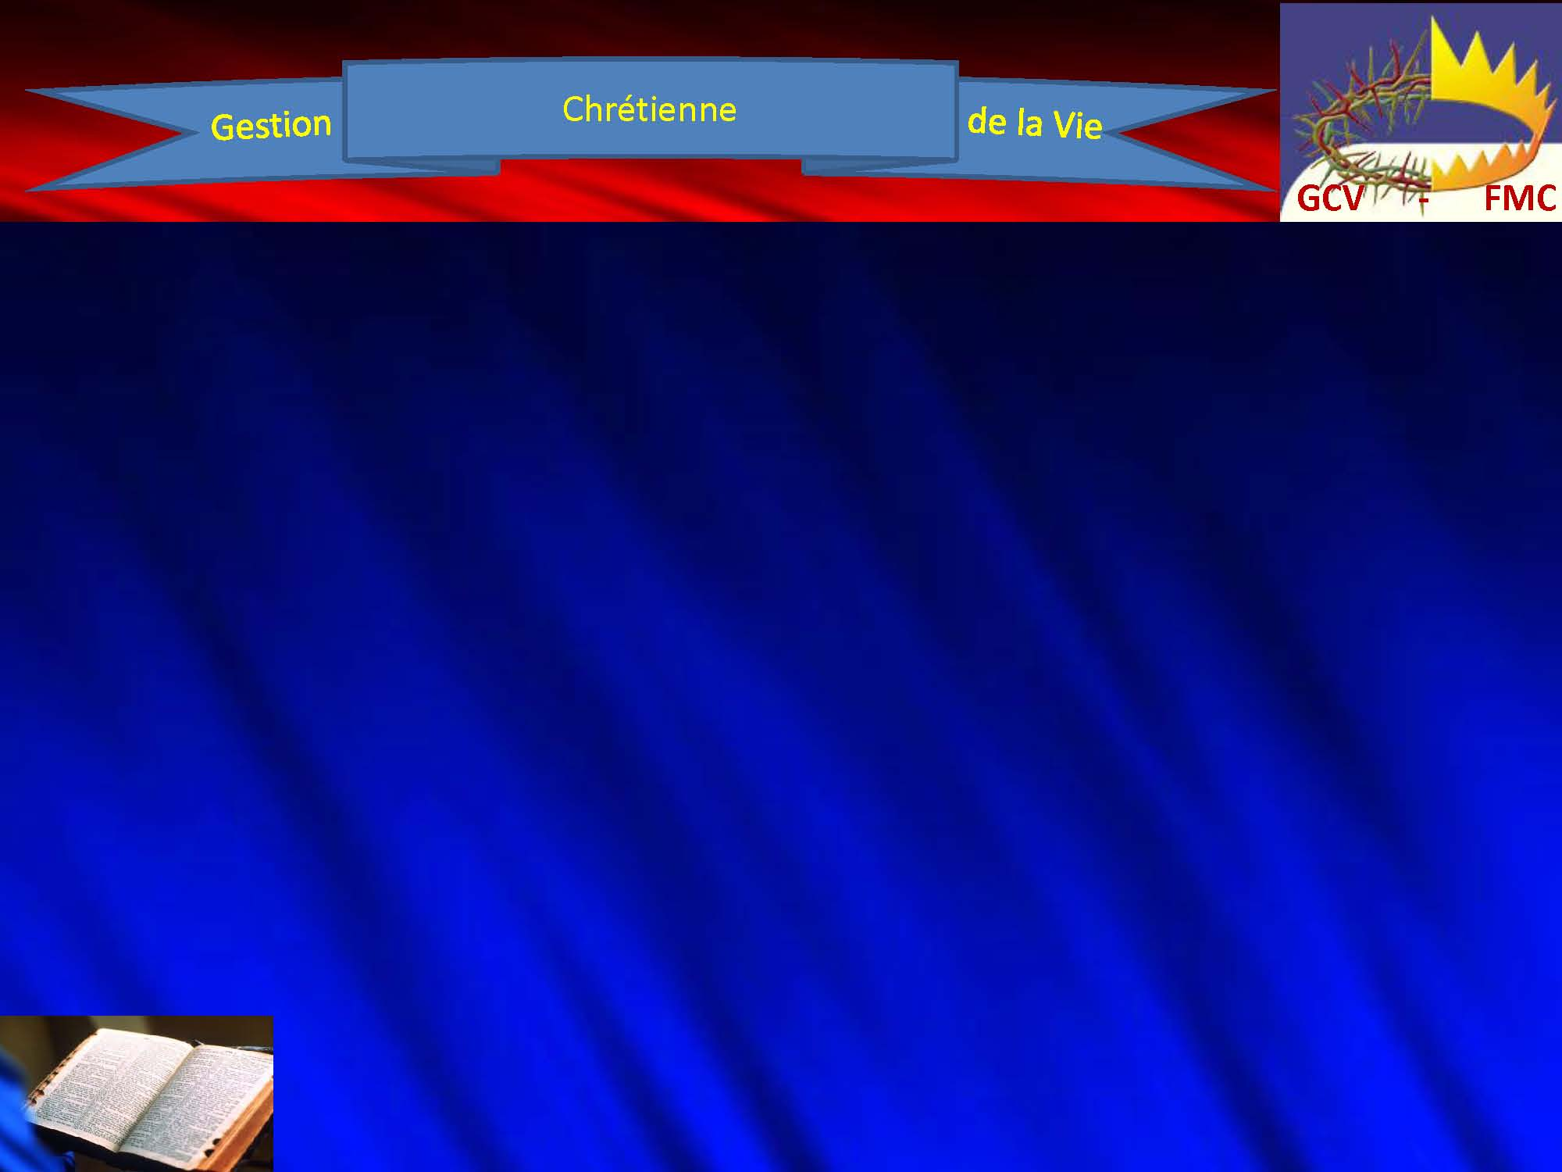
T2
TALENTA

Slide 2
T2
MAHAFANTATRA NY FAHAFAHA-MANAO AO @ TENA

Slide 3
T2
Betsaka ireo mambra tsy mahalala na dia iray monja aza ny aminn’ny fanomezam-pahasoavany.

Slide 4
T2
Isika tompon’andraikitry ny FI.PIKRI kosa hiezaka hanampy azy ireo hamantatra izany

Slide 5
T2
ANDRAIKITRA MIFANENTANA@ FANOMEZAM- PAHASOAVA NA
ananan’ny olona no tokony omena azy raha tiana ny hahita fandrosoana matanjaka indrindra

Slide 6
T2
TALENTA= Fahaiza- manao ampiasaina ho an’ny tena.
FANOMEZAM- P = Fahaiza-manao ampiasaina hanompoana an’ Andriamanitra

Slide 7
T2
Tokony hotrandrahana tsara avokoa ireny

Slide 8
T2
Dieny izao dia reseho lahatra ny komity hanokana Teti- bola hanaovana fanadihadiana iarahana mikasika ny fahaiza- manaon’ ny tsirairay. Volana jolay hiomanana amin’ny vaomiera mpanendry.

Slide 9
T2
Amporisiho haneho ny fanomezam-pahasoavany eo anatrehan’ny fiangonana ireo afaka hanao izany amin’ny fotoana’ny FI.PI.KRI rehetra, indrindra amin’ny Sabata fetin’ny fijoroana vavolombelona.

Slide 10
T2

